Slide 1


MAVZU: Rivojlanayotgan mamlakatlarda demografik siyosat.
REJA
Aholi ko‘payishiga ta’sir etuvchi omillar
2.Aholi takror barpo bo‘lishi turlari

Slide 2

Jamiyatda insonlarning ko‘payib, yangilanib turishini ta’minlovchi tug‘ilish, o‘lim va tabiiy o‘sish jarayonlarining yig‘indisi aholining takror barpo bo‘lishi deyiladi. Aslida tug‘ilish, o‘lim, tabiiy o‘sish asosan biologik jarayonlar bo‘lsada, lekin ular qator ijtimoiy, iqtisodiy, tabiiy-biologik va demografik omillar ta’sirida shakllanadi. Mazkur omillarning xar biri o‘z navbatida ijtimoiy xayotning turli qirralarini qamrab oladi.

Slide 3
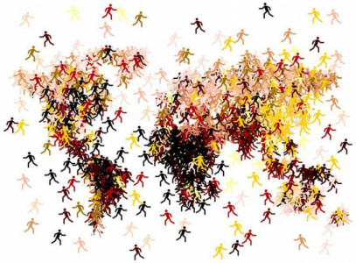
Aholi ko‘payishiga ta’sir etuvchi omillar
Ijtimoiy-iqtisodiy omillar
Tabiiy-biologik omillar
Demografik omillar
Tabiiy sharoit, tabiiy ofatlar, erkak va ayol organizmining tashqi muxitga moslashish darajasi, iqlim va uning jinsiy yetuklikka, farzand ko‘rish davriga, turli epidemiya va kasalliklarga ta’siri.
.
aholining yosh-jinsiy tarkibi, nikox va ajralish jarayonlari. Agar aholi tarkibida yoshlar salmog‘i yuqori va jinsiy mutanosiblik bo‘lsa, nikoxga kirish, ya’ni oilalar paydo bo‘lishi uchun demografik imkoniyat mavjuddir.
Ishlab chiqarish munosabatlarining xususiyatlari, ishlab chikaruvchi kuchlarning rivojlanishi, aholining turmush tarzi, ma’lumotlilik va madaniyat darajasi, ayollarning ijtimoiy xayotda to‘tgan o‘rni, bandligi, din, urf-odat va qadriyatlar.
.

Slide 4
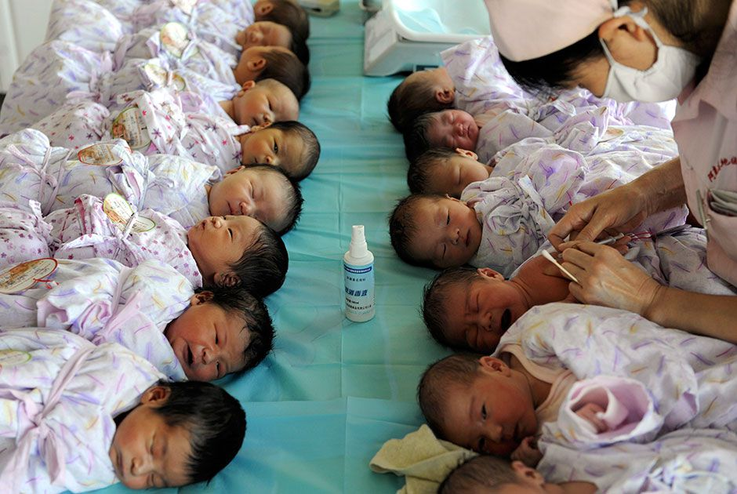
Aholi takror barpo bo‘lishining ikki turi mavjud
  Aholi takror barpo bo‘lishining qisqargan turi. Bu turdagi avlodlar almashinuvi jarayonida aholi soni kupaymaydi, chunki tug‘ilganlarga nisbatan o‘lganlar soni yuqori bo‘ladi.
1
  Aholi takror barpo bo‘lishining kengaygan turi, bunday aksincha, tug‘ilganlar soni o‘lganlar sonidan yuqori bo‘ladi va natijada keyingi avlod vakillarining soni oldingi avlod vakillari sonidan ko‘p bo‘ladi. Bunday holda aholi muntazam ko‘payib boradi.
2

Slide 5

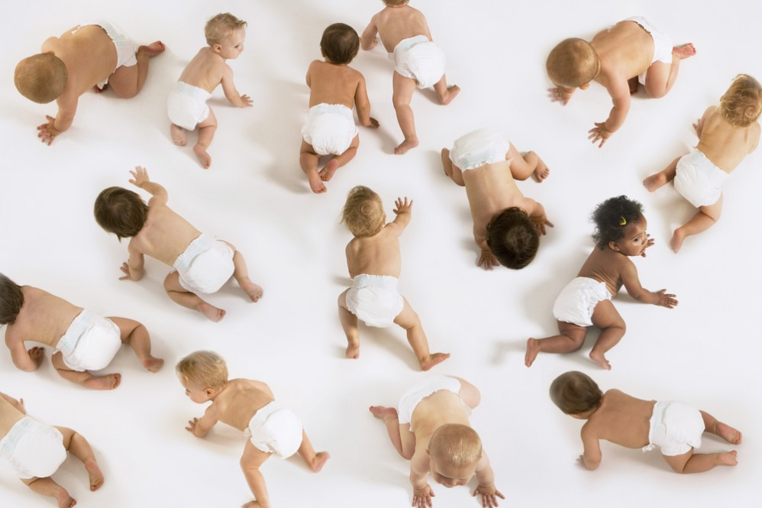
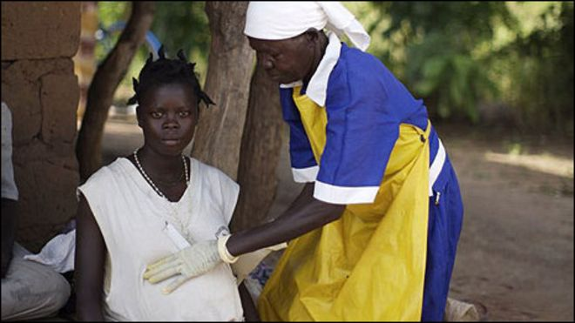
Jamiyatda avlodlar almashinuvi, aholi sonidagi o‘zgarishlar tug‘ilish va o‘lim jarayonlariga bevosita bog‘liqdir. Tug‘ilish va o‘limning o‘zaro farqi esa aholining tabiiy o‘sishini belgilaydi.
Yuqorida kayd etilganidek, keyingi 20-30 yil davomida dunyo aholisining kupayish sur’ati anchagina sekinlashdi. Bu jarayonniig asosiy sababi sayyoramizdagi qator davlatlarda tug‘ilishning kamayib borishidir va u tarixiy jarayon bo‘lib, xar bir xalqning ijtimoiy-iqtisodiy taqqiyot darajasi bilan bog‘liq.

Slide 6
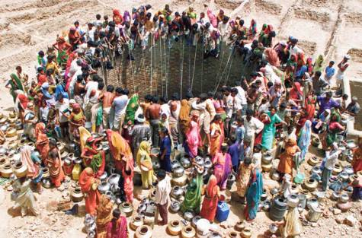
Tug‘ilish darajasi jamiyat taraqqiyotining hamma bosqichlarida ham bir xil bo‘lavermagan. Kapitalistik formatsiyagacha mavjud bo‘lgan davrlarda tug‘ilish biologik xarakterga ega bo‘lgan, ya’ni cheklanmagan. Ko‘p bolalik holati jamiyat tomonidan quvvatlangan. Buni xozirgi jamiyat taraqqiyoti bosqichida yashab tasavvur qilish qiyin. Masalaning tub moxiyatiga nazar tashlansa, bu o‘tmish zamonlardagi ijtimoiy-iqtisodiy taraqqiyot bilan bevosita bog‘liqdir.

Slide 7
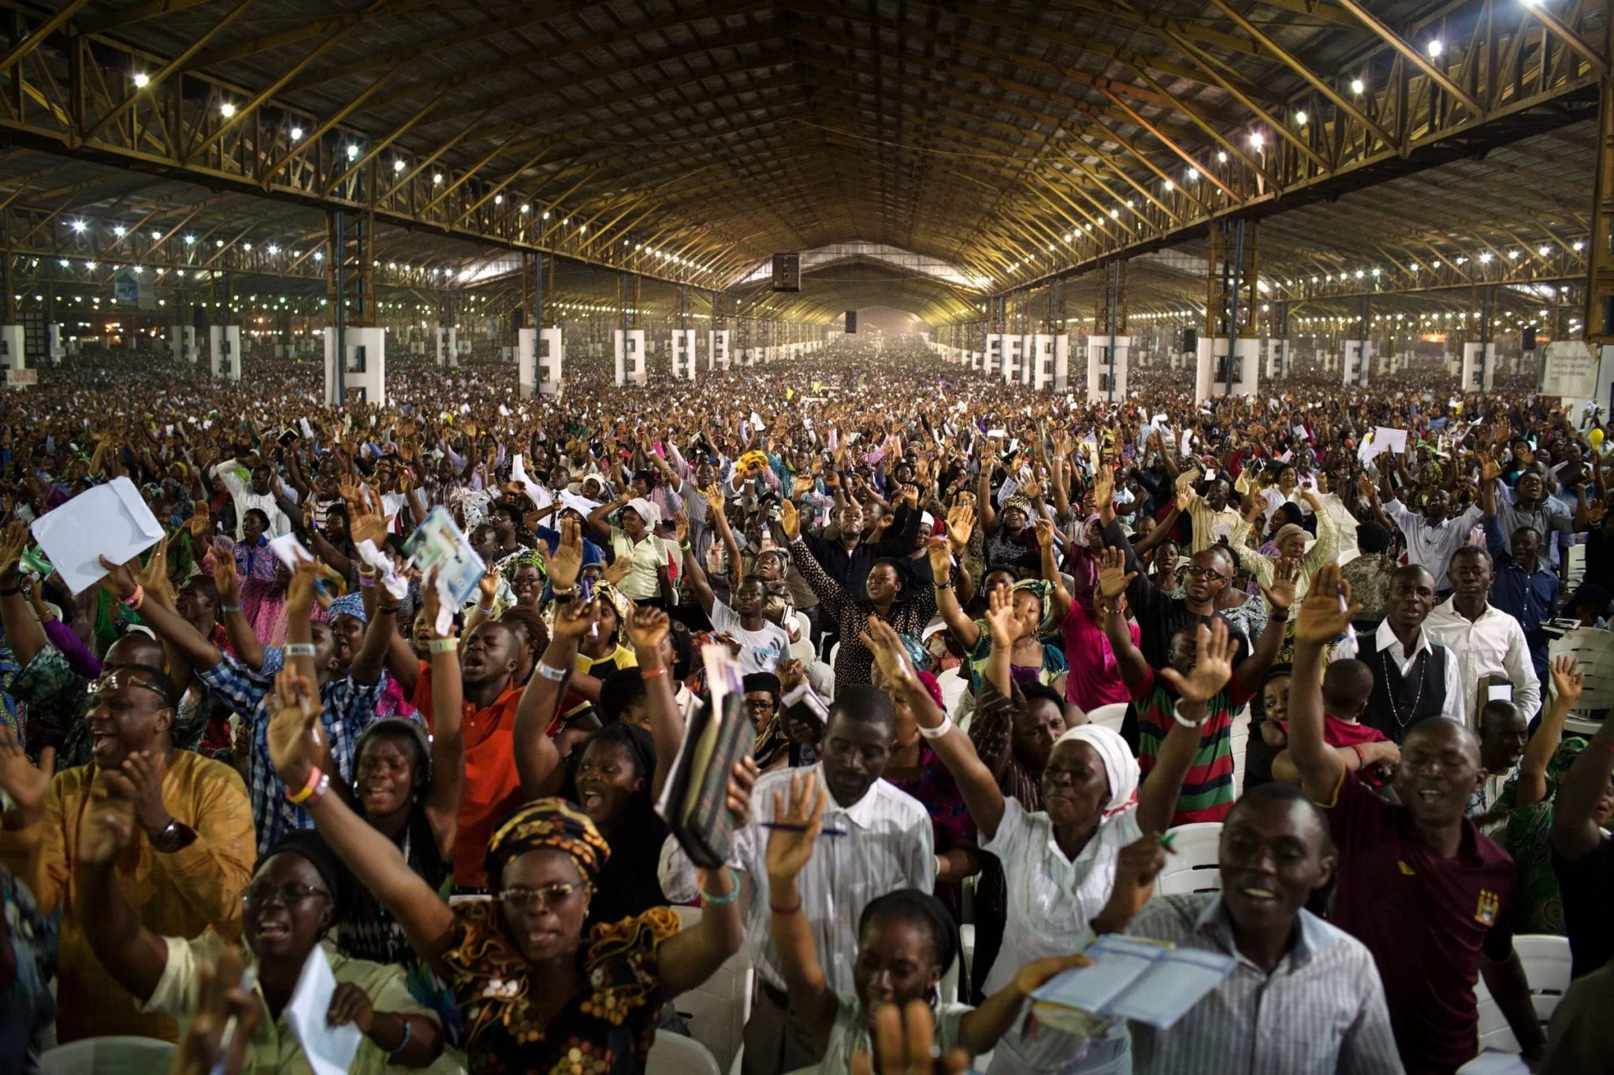
  Aholi takror barpo bo‘lishining kengaygan turi, bunday aksincha, tug‘ilganlar soni o‘lganlar sonidan yuqori bo‘ladi va natijada keyingi avlod vakillarining soni oldingi avlod vakillari sonidan ko‘p bo‘ladi. Bunday holda aholi muntazam ko‘payib boradi.

Slide 8
Oilada iqtisodiy daromadining bir qismi bevosita bolalarning mehnati orkali yaratilgan. Demak, bola mehnati milliy daromadning ma’lum ulushini tashqil etgani sababli, u jamiyat tomonidan qo‘llab-quvvatlangan. Xatto, ba’zi davlatlarda, masalan, Rossiyada dexqonlarga ishlash uchun beriladigan yer ham bolalar soniga qarab taqsimlanardi. Bunday sharoitda farzand tug‘ishda iqtisodiy taraqqiyot bo‘lmaydi.

Slide 9
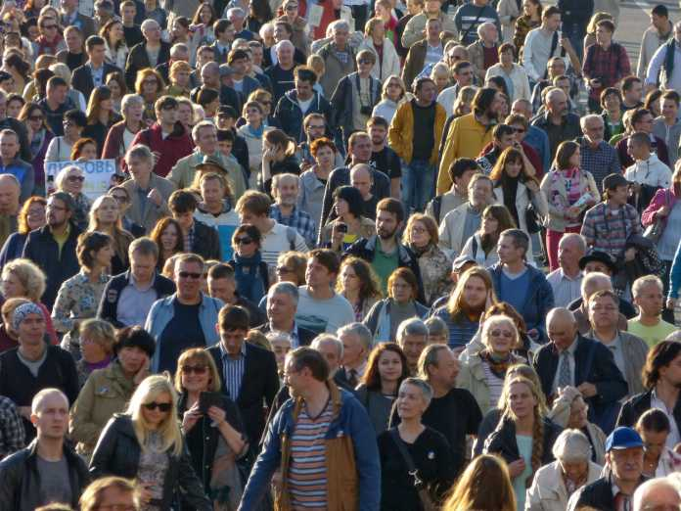

AQSh oilalaridagi tug‘ilish kursatkkchlariga murojaat qilsak. Agar 1950 yil xar bir Amerika oilarida o‘rtacha 3-4 tadan bola tug‘ilgan bo‘lsa, 1970 yil bu kursagkich 3 taga kamaydi. Keyingi vaqtlarda AKShda farzandsiz oilalar ko‘payib bormoqda. Bu davlatda o‘tkazilgan tadqiqotlar ko‘rsatishicha, ko‘pchilik oilalarda faqat bittadan farzand bo‘lgan, ularning 44 % kutilmaganda, 15% esa hohlamagan xolda tug‘ilgan ekan. Mutaxassislar bu axvolni "Amerika oilasida inqiroz" deb atashmokda. Bu inqiroz Amerika Qo‘shma Shtatlari uchun muammomi, yukmi? U ni shu davlat axolisining taraqqiyot tarixidan kelib chiqib aniqlamok lozim.

Slide 10

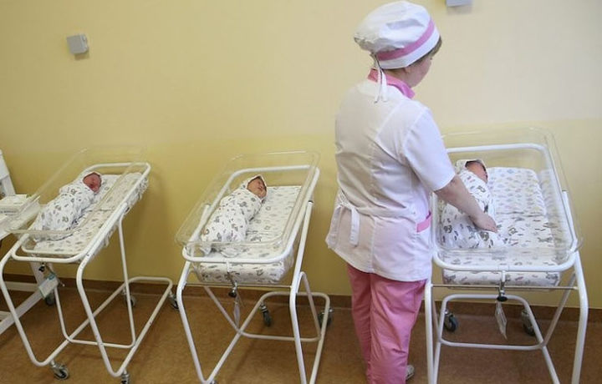

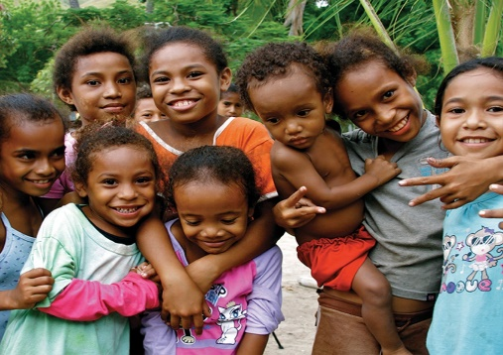
xozirgi vaqtda yer yuzasi xalklarning tug‘ilish jarasni bir xil emas ekan. Bir toifa mamlakatlarda oilalarni, tug‘lishi juda kamayib ketgan bo‘lsa, ikkinchi toifa xilida juda yuqori. Bu xol yuqorida ayttshganldek, turli ijtimoiy-iqtisodiy omillar bilan bog‘liq.
Dunyo aholisi sonining o‘zgarishida o‘lim ham asosiy omil hisoblanadi. Aholi o‘limi jamiyat rivojlanishi davomida katta ijtimoiy-iqtisodiy omillar ta’sirida sodir bo‘lib kelgan. Moddiy shart-sharoitlarning yaxshilanib borishi o‘lim xollarining kamayishiga, aksi esa kupayishiga sabab bo‘lgan.

Slide 11

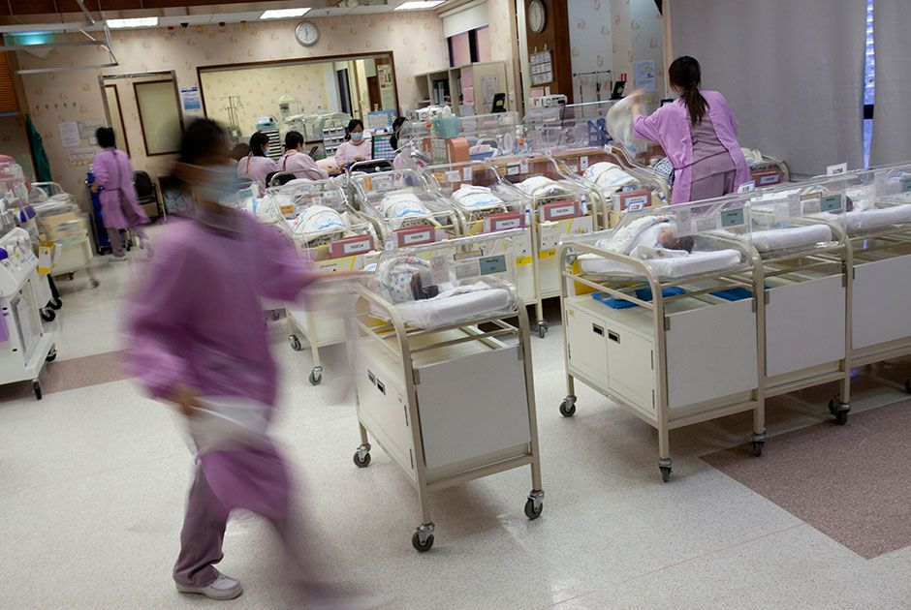
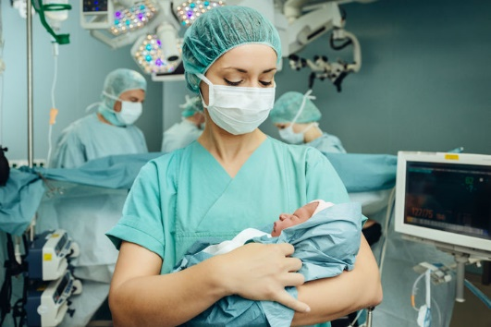
Sog‘liqni saqlash tizimining rivojlanishi, aholiga tibbiy xizmat ko‘rsatish darajasining oshib borishi ham o‘limga bevosita ta’sir etuvchi omillardandir. Shuningdek, tug‘ilish biologik imkoniyat darajasida bo‘lganda, ko‘p bolalilik an’analari rivojlangan davrlarda tug‘ilgan farzandlar orasidagi davr, muddat (protogenetik davr: nikoxga kirgandan birinchi farzand tug‘ilguniga qadar o‘tgan vakt; intergentik davr: birinchi va ikkinchi, ikkichi uchinchi, uchinchi va to‘rtinchi va x.k. farzandlar tug‘ilishi orasidagi davr) qisqa (1,2-2 yil) bo‘lgan xollarda ham go‘daklar, onalar o‘limi yuqori bo‘ladi.

Slide 12
Sayyoramiz aholisida oilalarda farzanddar soni o‘rtacha 4,1 dan to 7,0 gacha, ba’zi xollarda esa undan ham yuqori bo‘lgan. Tug‘ilishi eng yuqori sanalgan davlatlar Afg‘oniston, Gvineya-Bisau va Niger bo‘lib, ularda tug‘ilishning yig‘indi koeffitsiyent 7.1-7,7 ni va Yamanda 6,7 ni, Mali va Kongoda 6,2 ni tashkil etadi. Ushbu davlatlardagi oilalarda tug‘ilish darajasining bunday yuqori bo‘lishiga olib keluvchi qator omillar mavjuddir. Ulardan asosiylari quyidagilar

Slide 13

Ayollar ijtimoiy ishlab chiqarishda kam ishtiroq etgan.
Ko‘p bolalashni qo‘llab-quvvatlovchi ananalar ko‘proq saqlanib qolgan.
Ayollarning malumotlilik darajasi nisbatan past.

Slide 14
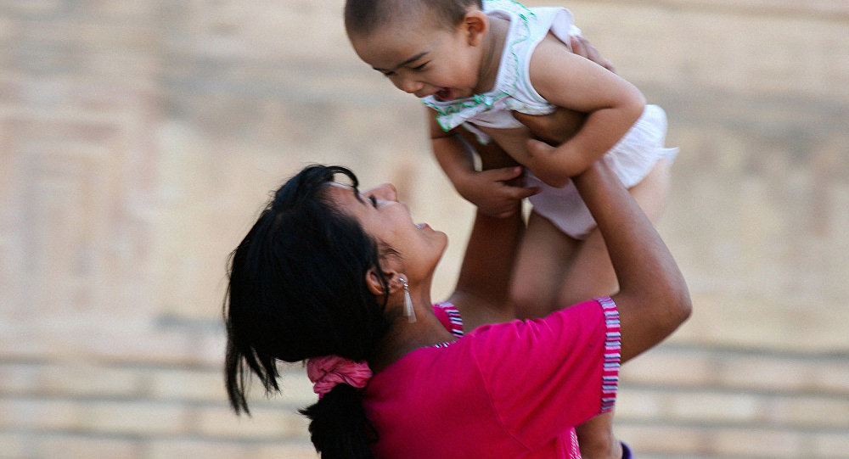
shahar turmush tarzining shakllanishn sust;
tug‘ilishni cheklash xaqida tushunchalar va ung‘a kerakli tibbiy vositalar keng tarqalmagan.

Slide 15
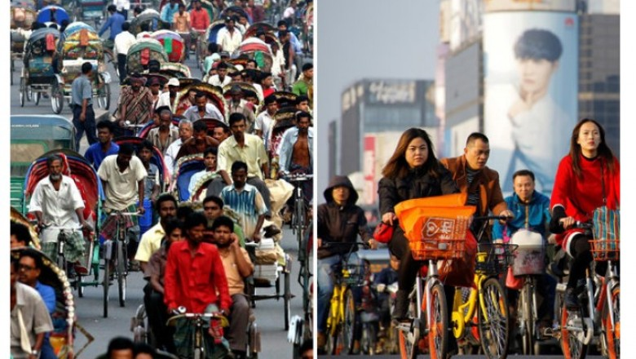
Ta’kidlab o‘tish lozimki, tug‘ilish darajasining yuqoriligi, bazi demografik oqibatlarni keltirib chikardi. Jumladan, aholining soni tez kupaya borib, ko‘plab yangi oilalar vujudga keladi. Aholi tarkibida bolalar soni yuqori bo‘ladi. Bu demografik oqibatlar esa o‘z o‘rnida qator ijtimoiy-iqtisodiy muammmolarga sabab bo‘ladi.

Slide 16

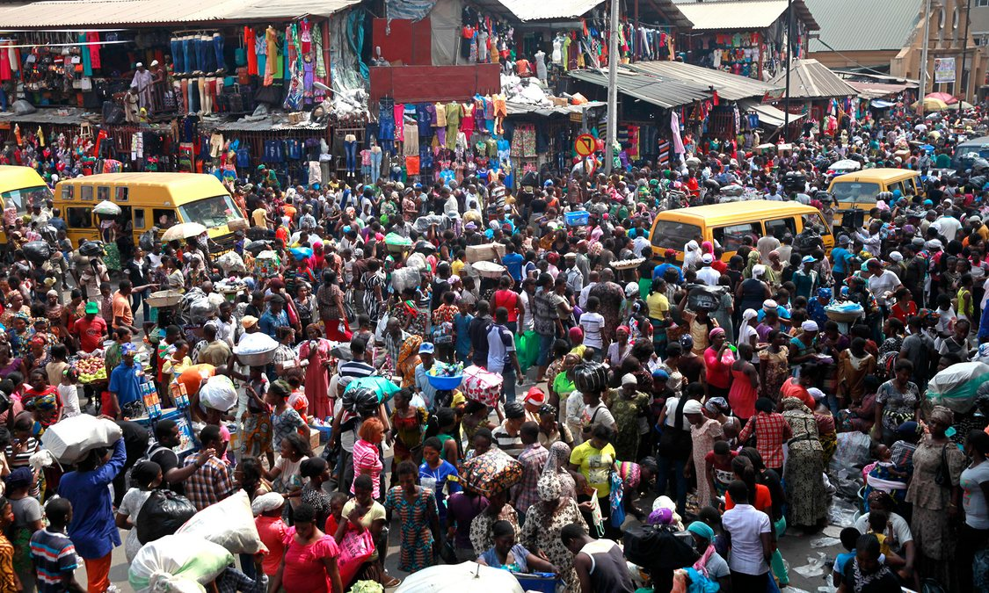
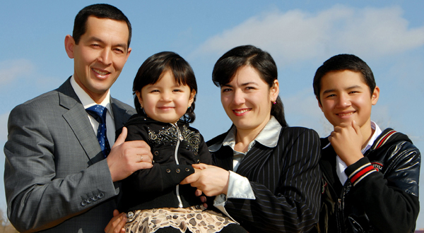
Tug‘ilishi yuqori bo‘lgan davlatlarda keyingi 15-20 yil ichida aholi soni yiliga 2,5-3,2 foizdan ko‘payib bormokda. Bugungi kunda 40 dan ortik davlatda tug‘ilishning yig‘indi koeffitsiyenti 4,1-7.5 tashkish etmoqda. Shuni alohida qayd etish lozimki, keyingi 10 yil ichida dunyodagi tug‘ilish yuqori bo‘lgan davlatlar soni kamaydi. 1989 yili bunday davlatlar goni 79 ni tashkil etgan bo‘lsa, 2015 yili ularning soni 27 taga kamaydi va 42 tani tashkil etdi. Agar 1989 yili ushbu davlatlarda istiqomat etuvchi aholi salmog‘i dunyo aholisining 23 foizini tashkil etgan bo‘lsa, 2015 yilga kelib, bu ko‘rsatkich deyarli 14 foizni tashkil etdi.

Slide 17

Dunyodagi davlatlarni tug‘ilishning bugungi holatiga qarab shartli ravishda uch guruxga ajratish mumkin:
tug‘ilishning yig‘indi koeffitsiyenti 2,1 dan past bo‘lsa, tug‘ilish darajasi past sanaladi;
4,1 va undan yuqori bo‘lsa, tug‘ilish darajasi yuqori hisoblanadi.
2,1-4,0 bo‘lsa, tug‘ilish darajasi o‘rtacha bo‘ladi;

Slide 18

Sayyoramizda tug‘ilishning xududlar buylab farq kilishi, avvalo, ma’lum davlat aholisining moddiy va madaniy turmush darajasi, ayollarning ijtimoiy ishlab chiqarishda bandligi hamda shu davlat xalkining asrlar davomida shakllanib, saklanib kelayotgan milliy urf-odatlari va dini bilan bog‘liq. Bulardan tashqari, tug‘ilishga aholining jins va yosh bo‘yicha taqsimlanishi, nikohdan o‘tish va ajralishi kabi demografik omillar, psixologik omillar, tibbiyotning rivojlanishi hamda xar bir davlat tomonidan olib borilayottan demografik siyosat ham tasir qiladi.

Slide 19

O‘lim jarayoni XX asr ikkinchi yarmi - XXI asr boshlarida 2- 2,5 marta kamaygan. Xozirgi davrda o‘limga endogen omillar (organizmning qarishi va uning kasallanishi tufayli sodir bo‘lgan ichki muxit omillari). Bu xol, albatta, jamiyatning ijtimoiy-iqtisodiy rivojlanishi, turmush tarzishshg yaxshilanishi, aholi tibbiy xizmat ko‘rsatishning oshib borishi bilan bog‘liq.
Aholi o‘limining umumiy koeffitsiyenta buyicha eng yuqori ko‘rsatkich rivojlanayotgan davlatlarda (Serra-Leone - 29 ‰, Botsvana - 26‰, Mozambik - 23 ‰). Ushbu kursatkichlar aholi o‘limining umumiy koeffitsiyentiga aholi yosh tarkibining bevosita ta’sirini yaqqol ifodalaydi.

Slide 20

Aholi o‘limi buyicha aniq ma’lumotlarni, aholining turli yosh guruxdari bo’yicha aloxida hisoblangan umumiy koeffitsiyentlari hamda aholining kutilayotgan o‘rtacha umr ko‘rishi ko‘rsatkichlari orqali aniqlash maqsadga muvofivdir.
Kutilayotgan o‘rtacha umr ko‘rish muddati yangi tug‘ilganlar uchun hisoblanadi. Bu holda tug‘ilgan bolalarni ulg‘ayib borishida yoki bir yosh guruxidan ikkinchi yosh guruxiga o‘tishda shu yosh guruhlarida o‘rganilayotgan davrdagi o‘lim holati hisobga olinadi. Olingan natija aholi o‘rtacha umr ko‘rish muddatini hisobi bo‘lib xizmat qiladi.

Slide 21

Hozirgi kunda Shvesiya va Buyuk Britaniya aholisining tahminan 65 % mehnatga layoqatlilarni tashqil qiladi, ishlayotganlar Shvesiyada 18% va Buyuk Britaniyada 19% aholini mehnatga layoqatli bo‘lmagan yoshlarni qo‘llab-quvvatlashi kerak. Bu mamlakatlarda asosiy muammolar tabiiy o‘sish darajasining pastligi va 65 yoshdan yuqori bo‘lgan qariyalar bilan bog‘liq bo‘lib, ular aholining 16-18% tashqil qiladi.
2050 yilga borib Italiya, Yaponiya, Rossiya kabi mamlakatlar aholisi qisqaradi, Buyuk Britaniya aholisi hozirgi darajada qoladi. Mali, Saudiya Arabistoni va Nigeriyada shu davr ichida aholi soni 3 baravar, Misr va Keniyada 2 baravar oshadi. BMT mutahassislari rivojlangan mamlakatlarning aholisi umuman 2050 yilga borib 1,8 mlrd kishidan 1,16 mlrd kishigacha qisqaradi, rivojlanayotgan mamlakatlarning aholisi esa 4,57 mlrd kishidan 8,2 mlrd kishigacha ko‘payadi deb hisoblamoqdalar.

Slide 22
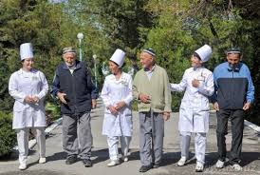
Barcha zamonaviy demografik jarayonlar orasida aholi keksayishi jarayoni junroq o‘lchanadigan, tahminlar qilinishi qulayroq va aslida, o‘z oqibatlariga ko‘ra xavfliroq bo‘lgan jarayondir. Aholi keksayishining sababi ikki xildir. Bir tomondan, bu - tug‘ilish kamayishi bo‘lib, buning oqibatida bolalar va yoshlar ulushi qisqaradi. Ikkinchi tomondan, - umr uzunligining oshishidir.

Slide 23

Aholining keksayishi bir qator iqtisodiy va ijtimoiy oqibatlarga olib kelishi mumkin.
Birinchidan, yoshi keksa odamlar ulushining oshishi o‘z navbatida aholining iqtisodiy faolligi pasayishiga olib keladi. Odamning yoshi qanchalik katta bo‘lsa, maxsuldorligi shunchalik past bo‘ladi, deb hisoblanadi.
Ikkinchidan, aholining keksayishi iqtisodiyotda yoshlar ulushi kamayishini anglatadi, bu esa, ayrim tadqiqotchilarning fikricha, ish bilan band aholi kasb-malaka va tarmoq tarkibining o‘zgarishi jarayoni va, binobarin, iqtisodiyot samaradorligi oshishini sekinlashtiradi. Iqtisodiy samaradorlik oshishining sekinlashishi aholi xarakatchanligining pasayishi bilan ham bog‘liq bo‘lishi mumkin.

Slide 24

Uchinchidan, pensiya fondlari zimmasiga pensiyalar to‘lash xarajatlarining benihoya og‘ir yuki tushadi, zero, pensionerlar ulushi ko‘payishi bilan bir yo‘la pensiya fondlariga mablag‘ to‘lab boradigan ishga qobiliyatli aholi salmog‘i qisqaradi.
To‘rtinchidan, nochor qariyalarga yordam ko‘rsatishi lozim bo‘lgan davlat ijtimoiy xizmatlariga ish ko‘payadi, qariyalarni parvarish qilish uchun to‘lov kabi muammolar ko‘payadi.
Beshinchidan, yoshi qaytgan kishilarga tibbiy xizmatlar ko‘rsatish uchun qo‘shimcha mablag‘ sarflash, gerontologik muassasalar tarmog‘ini kengaytirish va butun sog‘liqni saqlash tizimini sifatli tarzda qayta ko‘rishni talab qiladi.
Oltinchidan, xali ishlashni istaydigan «yosh qariyalar»ni ish bilan ta’minlash lozim. Bu oson vazifa emas, chunki, ma’lumki, pensiya yoshiga yetmaganlarga ham ish o‘rinlari yetishmaydi. Yoshi qaytganlarda faol hayotiy pozitsiyani saqlab qolish, ularni ijtimoiy hayotga jalb etish, yolg‘izlikka qarshi kurash ham g‘oyat muhimdir.

Slide 25

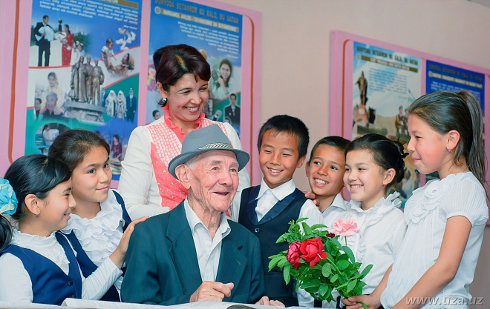
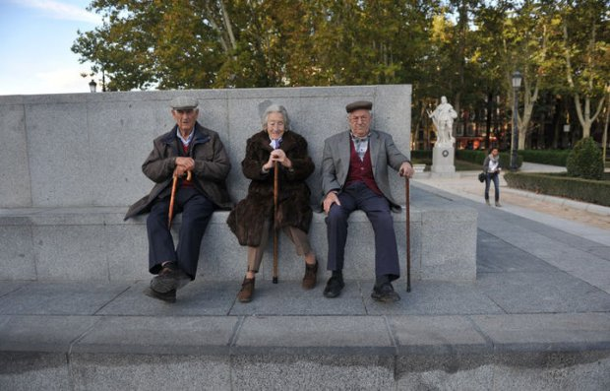
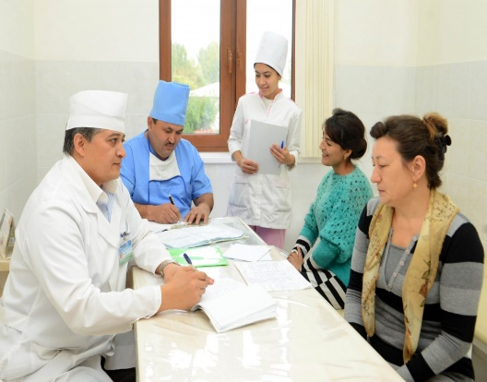
«Qariyalar ko‘payishi» asta-sekin butun dunyoni qamrab, ko‘plab muammolarni yuzaga keltirmoqda. Insoniyat mazkur tendensiya tufayli kelib chiqadigan vazifalarning muhimligini tushunib yetishi darkor. Ko‘pchilik mamlakatlar yoshi qaytgan odamlarning munosib hayot kechirishini ta’minlash uchun xozirdayoq ko‘p ishlarni amalga oshirmoqdalar.

Slide 26

E’tiboringiz uchun
rahmat

